Slide 1
Informationsabend Klasse 5
Herzlich willkommen!

Slide 2
Ablauf
Unsere Schule
Unser Profil
Lernen in der Werkrealschule (Fördern und Fordern)
Wahlpflichtfächer ab Klasse 7
OiB in Klasse 8
Prüfungen und Abschlüsse
Projekte und SMV
cs

Slide 3
Unsere Schule
19 Klassen mit ca. 420 Schüler*innen
Einzügige Werkrealschule
Eine Vorbereitungsklasse zum Lernen der deutschen Sprache in der WRS
1 Pädagogische Assistentinnen
Schulsozialarbeiterin
Durchschnittliche Schülerzahl pro WRS-Klasse: 20
cs

Slide 4
Unser Profil
Fit fürs Leben!
Schule ist Bildung und Erziehung:
Emotionale und soziale Stärkung der Schüler/ innen:
Persönlichkeitsstärkung
Soziale Gruppenarbeit “Tagesgruppe“
Chance2
Sozialtraining
Projekte: Sozialprojekte, 1. Hilfe Kurs, Fair Play Cup
cs

Slide 5
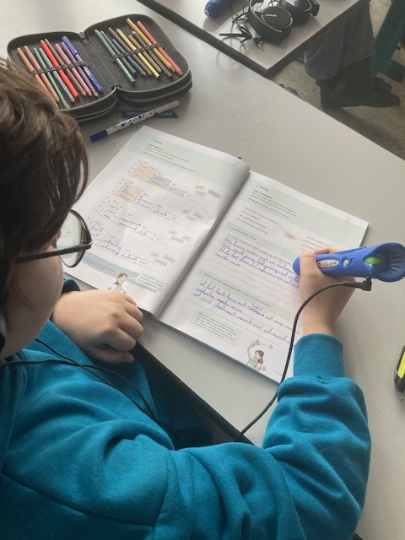
Lernen in der Werkrealschule in Klasse 5
Unterricht:
Orientiert sich an den Voraussetzungen
Lernstand (Diagnose) 5 in D und M: „Wo steht mein Kind?“
Individuelle Förderung und Forderung: Textprofi
Lernfortschritte des einzelnen Kindes im Fokus
Bildung einer Klassengemeinschaft
Klassenlehrerprinzip
Klassenrat: Gemeinsames soziales Lernen … „Wir sind Klasse 5“➔die Klasse gemeinsam weiterbringen
sts

Slide 6
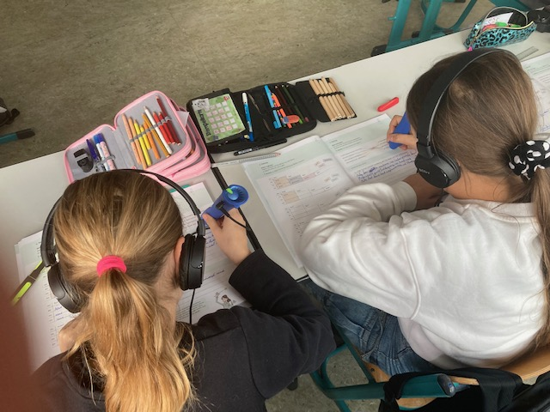
Lernen in der Werkrealschule in Klasse 5
Lernkonzepte
Textprofi
„Kurparkschule“:
Rückenwind
Arbeiten mit digitalen Medien
Vorbereitungsklasse
sts

Slide 7
Schulzeiten
sts

Slide 8
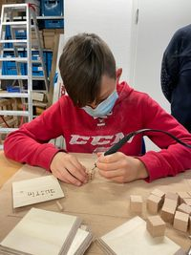
Wahlpflichtfächer ab Klasse 7
AES = Alltagskultur, Ernährung und Soziales
oder
Technik
In Klasse 10 praktische und schriftliche Prüfung,
daher Hauptfächer
sts

Slide 9
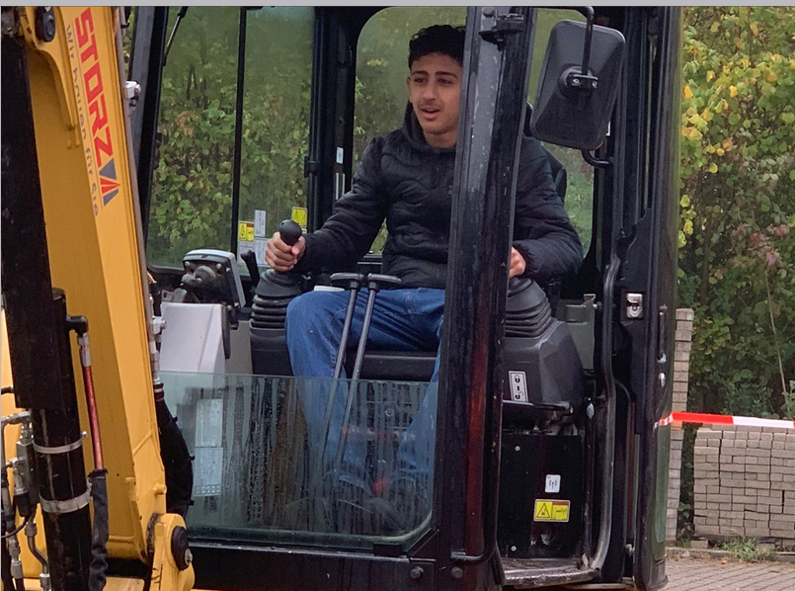
Berufsorientierung
OIB
2 Wochen im Laufe des Schuljahres
Einblicke in 2 Berufe und deren alltäglichen Arbeit
Regionalen Ausbildungsbetrieben
Agentur für Arbeit (Termine vor Ort an der Schule)
Besuche von „Experten“ an der Schule
Praktikumspräsentation für die Schulgemeinschaft
sts

Slide 10
Kooperationspartner
sts

Slide 11
Prüfungen und Abschlüsse
Hauptschulabschluss:
nach Klasse 9 ➔Möglicher Anschluss: Ausbildung, Berufsfachschulen, Übergang in Klasse 10
nach Klasse 10 ➔Möglicher Anschluss: Übergang Klasse 10 Werkrealschulabschluss, Berufsfachschule, Ausbildung
Werkrealschulabschluss
nach Klasse 10 (gleichwertiger mittlerer Bildungsabschluss) ➔Möglicher Anschluss: Berufliche Gymnasium, Ausbildung, Berufsfachschulen
sts

Slide 12
Anmeldung
Anmeldungen zur Klasse 5 im Sekretariat
Identitätsnachweis
Masernschutznachweis
Grundschulempfehlung und Zeugnisheft
Die Anmeldetage sind Dienstag, den 05.03.24 bis Freitag, den 08.03.2024
sts

Slide 13
Informationsabend
Noch Fragen?

